Slide 1

INFORME DE SEGUIMIENTO
PLAN ANUAL OPERATIVO
PERIODO: SEGUNDO TRIMESTRE 2016

Slide 2

La evaluación de cumplimiento se ha efectuado a nivel de Perspectivas y Objetivos Estratégicos en periodos trimestrales y se presenta ahora el informe consolidado a junio de 2016, lográndose un avance del 73.78%.
El seguimiento de los Planes Operativos tiene como base legal el Artículo 15 de las Normas Técnicas de Control Interno Específicas de CORSAIN.

Slide 3
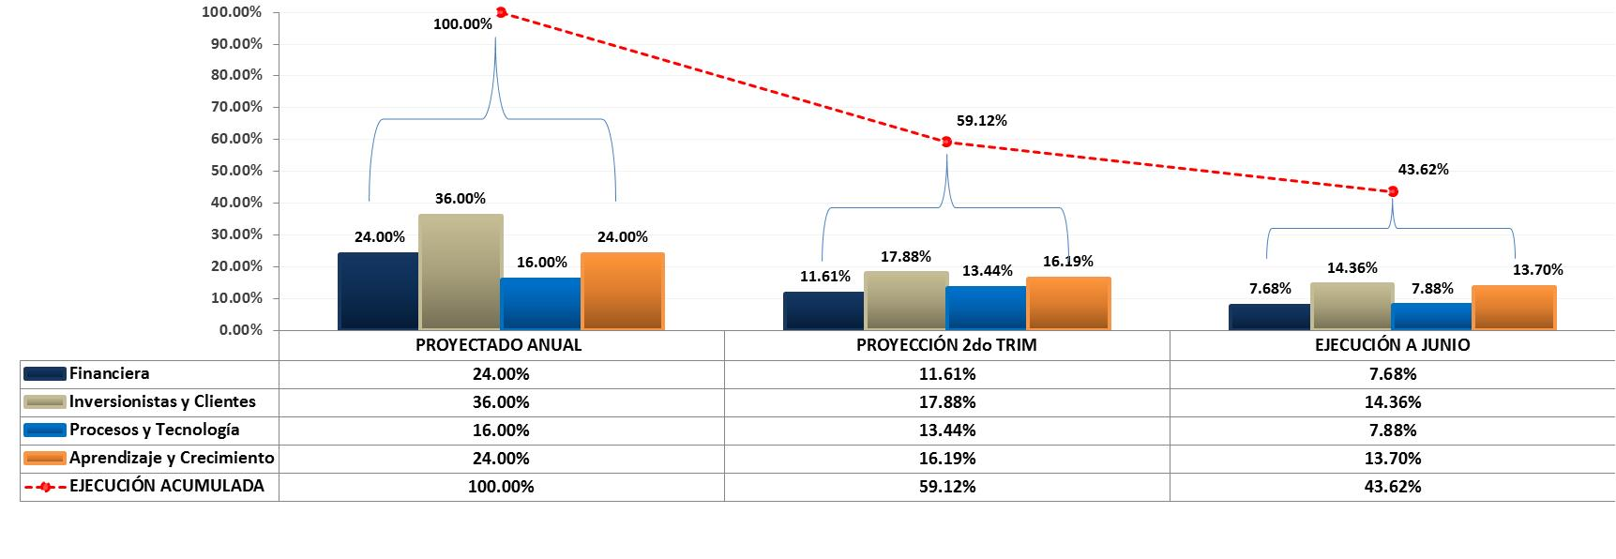
Evaluación por Perspectiva

